Slide 1


Slide 2


Slide 3
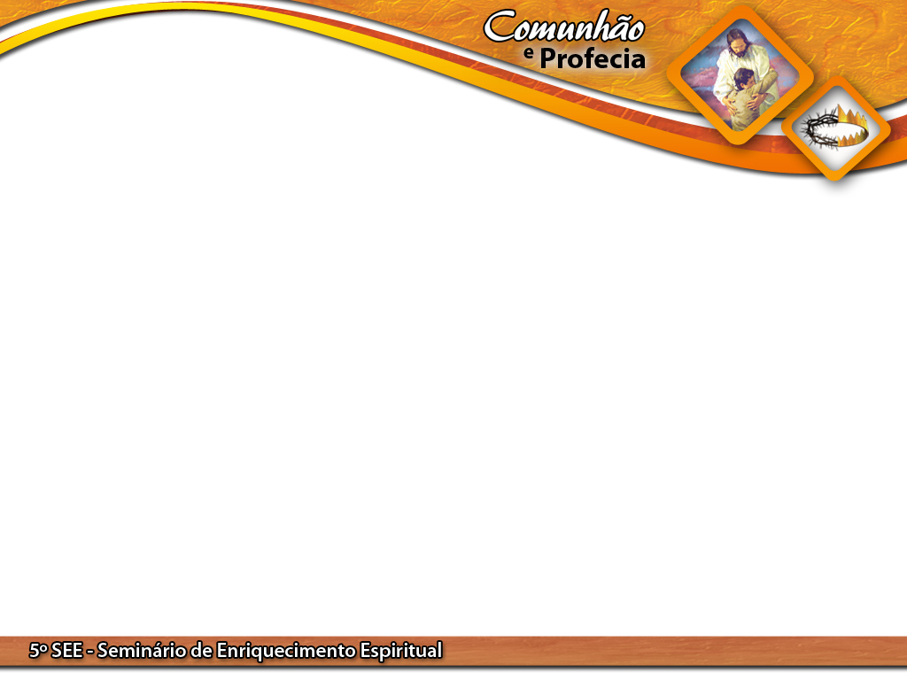
1
A angústia dos 1260 anos.
2
O pequeno tempo de angústia.
3
A grande angústia.
4
A angústia de Jacó.

Slide 4
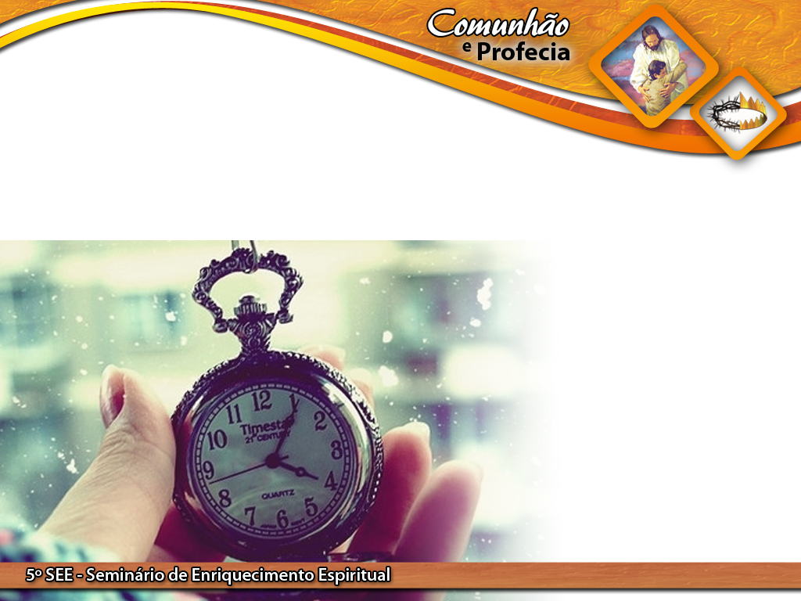
A Angústia dos 1260 Anos

Slide 5
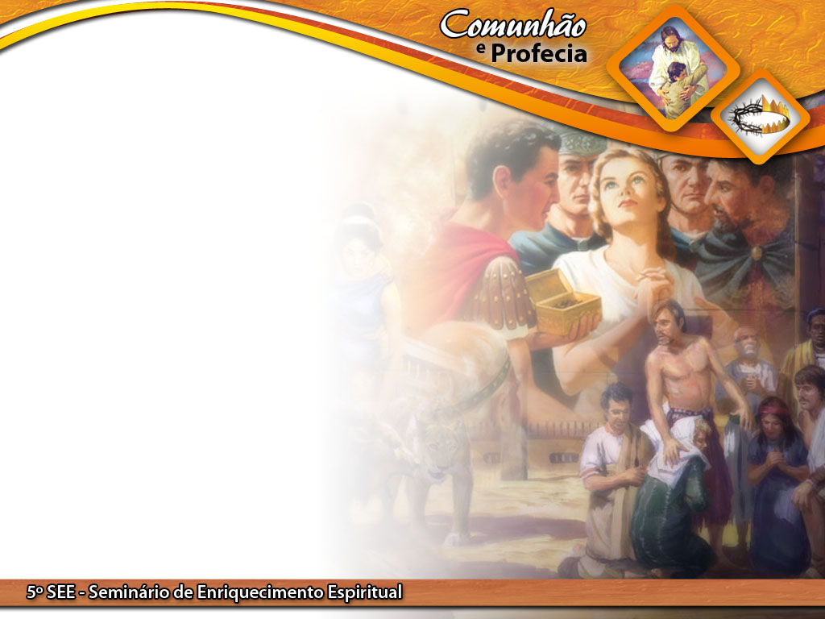
Durante a supremacia papal (538–1798 d.C.) perseguições, como o mundo nunca antes presenciara, sobrevieram aos seguidores de Cristo. Milhares de Suas fiéis testemunhas foram mortas.

Slide 6
“Não se houvesse estendido a mão de Deus, para preservar Seu povo, e todos teriam perecido”
(O Desejado de Todas as Nações, p. 606).

Slide 7
“logo em seguida à tribulação daqueles dias, o sol escurecerá, a lua não dará a sua claridade, as estrelas cairão do firmamento, e os poderes dos céus serão abalados”
(Mt 24:29).

Slide 8
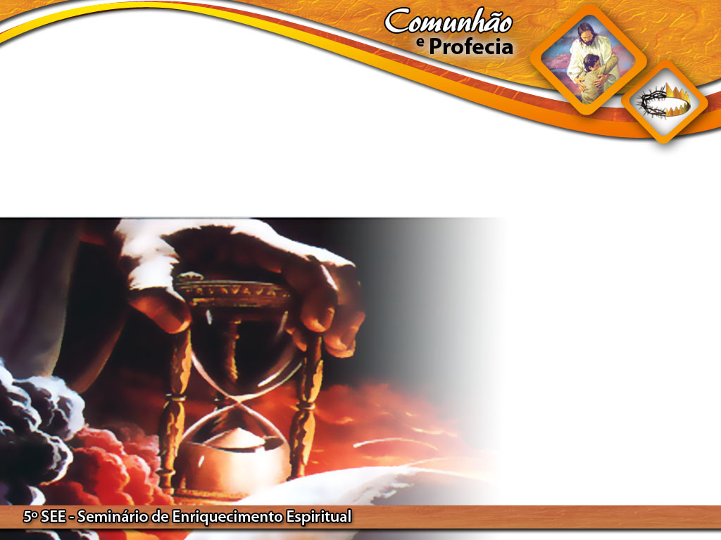
Pequeno Tempo de Angústia

Slide 9
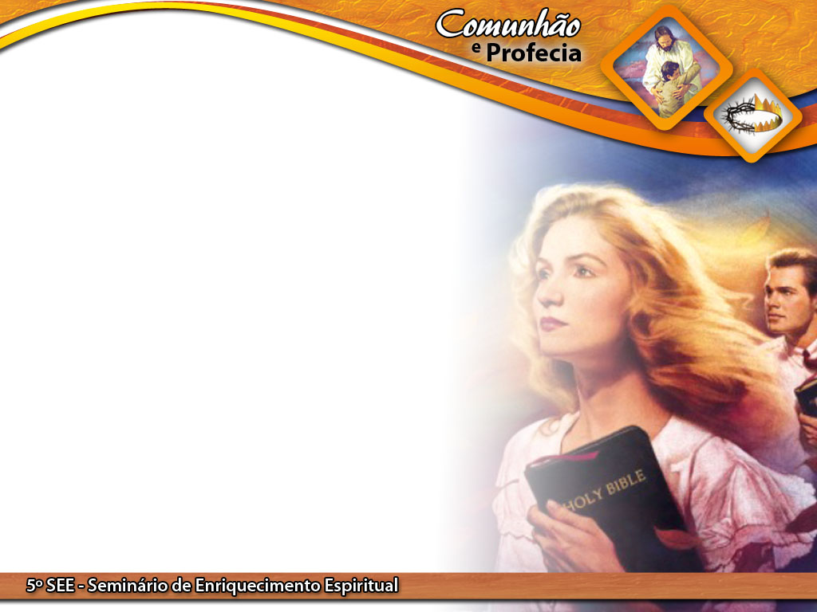
“E ao início do tempo de angústia fomos cheios do Espírito Santo ao sairmos para proclamar o sábado mais amplamente”
(Primeiros Escritos, p. 33).

Slide 10
Aparentemente o pequeno tempo de angústia ocorrerá entre a lei dominical e o fim da graça. Este será o tempo de convite final ao mundo para unir-se a Cristo e guardar o sábado.

Slide 11
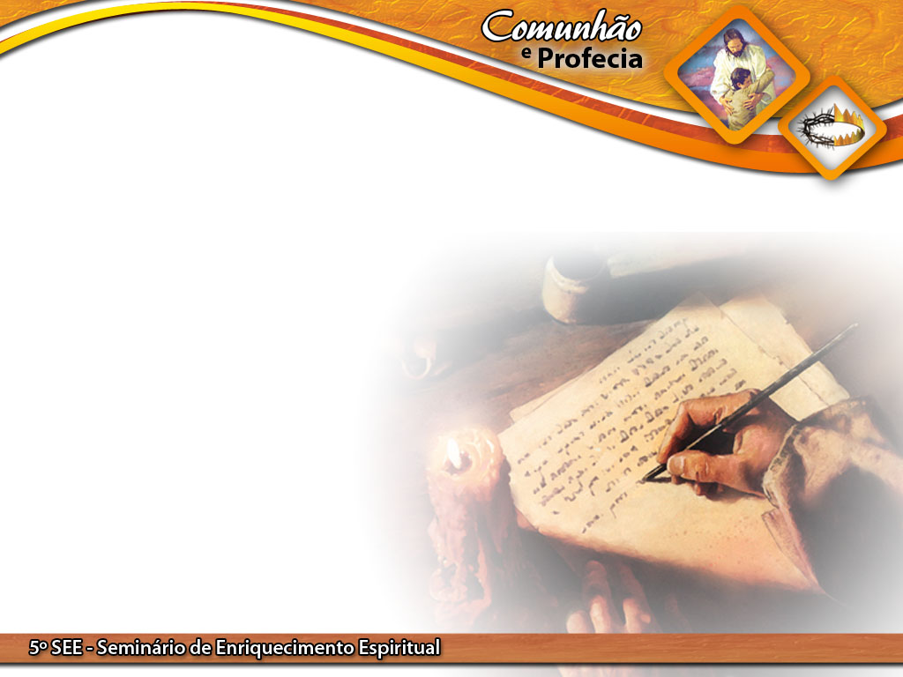
Vi que Deus tinha filhos que não reconheciam o sábado e não o guardavam. Eles não haviam rejeitado a luz sobre este ponto. E ao início do tempo de angústia fomos cheios do Espírito Santo ao sairmos para proclamar o sábado mais amplamente (Primeiros Escritos, p. 33).

Slide 12
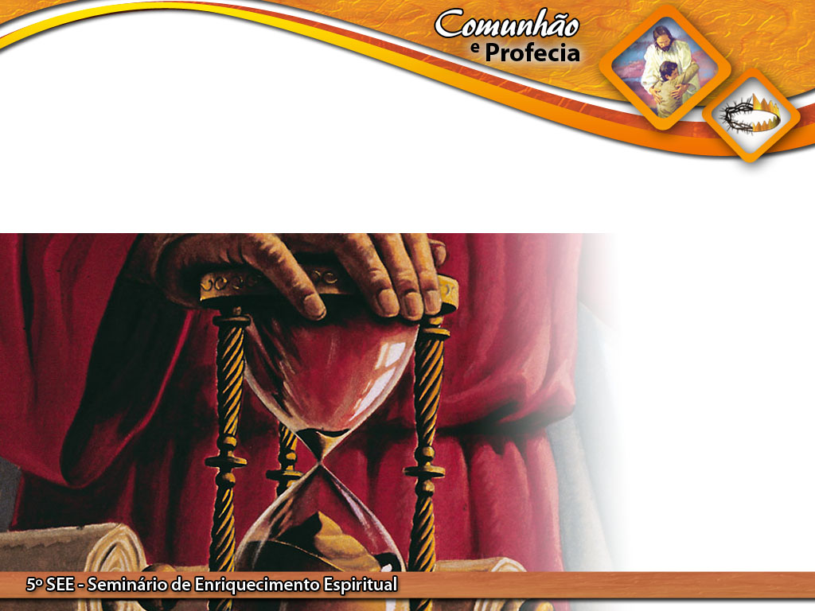
O Grande Tempo de Angústia

Slide 13
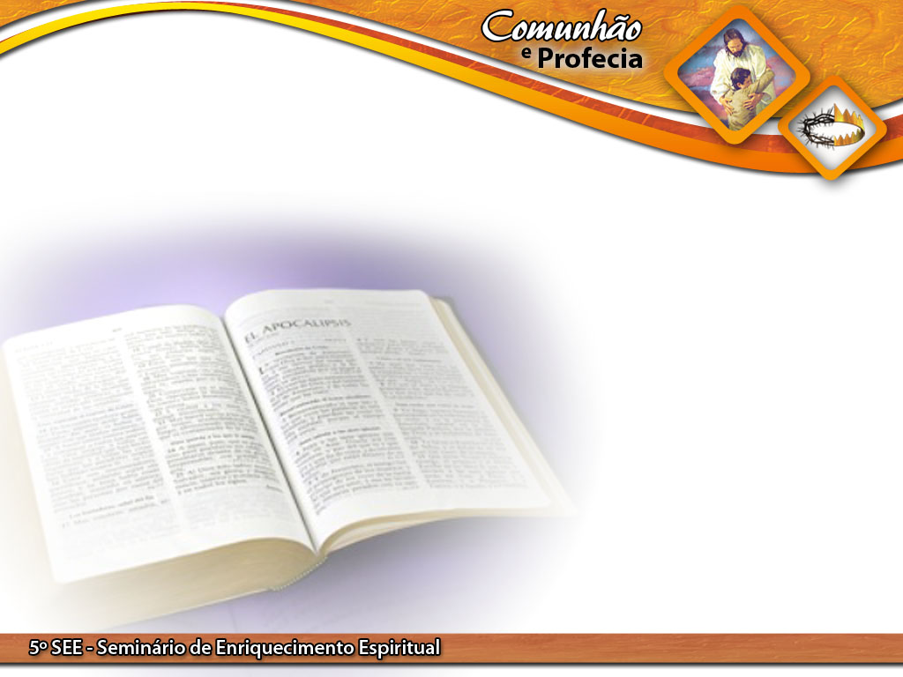
“Nesse tempo se levantará Miguel, o grande príncipe, o defensor dos filhos do teu povo, e haverá tempo de angústia, qual nunca houve, desde que houve nação até àquele tempo; mas naquele tempo será salvo o teu povo, todo aquele que for achado inscrito no livro”
(Dn 12:1).

Slide 14
Uma referência de Jó (38:22, 23) menciona a saraiva como instrumento do castigo divino. Então, podemos concluir que a grande angústia se estenderá até a sétima praga, na qual desaba “do céu sobre os homens grande saraivada”
(Ap 16:21).

Slide 15
Fim da Graça
Então o tempo de angústia vai do momento em que se pronuncia no Céu o decreto de Apocalipse 22:12 – é o momento em que termina a graça ou a oportunidade de salvação – até o dia da segunda vinda de Cristo.

Slide 16
Ataque Final de Satanás
O que tornará essa grande angústia a pior? É a retirada do Espírito Santo do mundo e a restrição dos anjos cessa (Ap 7:1-4). Satanás terá, então, domínio completo sobre os impenitentes.

Slide 17
Por que grande angústia?
Será uma oportunidade para Satanás demonstrar seus desígnios sobre a Terra. Após o fim da graça ele terá domínio completo sobre os habitantes e elementos da Terra. Para esse momento ele planejou todo tempo.

Slide 18
Onde estarão os santos?
“Muitos serão levados a repousar antes que a prova do fogo do tempo de tribulação venha sobre o nosso mundo” (Conselhos Sobre Saúde, p. 375, confira também Isaías 26:20).

Slide 19
Os santos presos conhecerão seus anjos da guarda.
Esquecer-se-á Deus de Seus filhos nesta hora de aflição?
Onde estarão os santos?
“
Muitos encontrarão refúgio na fortaleza das montanhas” (O Grande Conflito, p.631)

Slide 20
Distorções
Muitos assumem que estar sem intercessor no Céu e o fato de o Espírito Santo ser retirado dos ímpios, significa estar sozinho durante a grande angústia. Prefeririam morrer antes do fim da graça.

Slide 21
Daniel 12:1 declara que Miguel se levantará. Como já vimos, o levantar-se é simultâneo ao fim da intercessão de Cristo no Céu e fim do juízo pré-advento.
O que significa estar sem intercessor no céu?
Significa que Ele deixa de ser o agente da conversão dos pecadores porque o tempo da graça acabou.
E o que significa o Espírito Santo sendo retirado do mundo?

Slide 22
Refúgio Divino
Frequentemente o foco da atenção dos justos é a futura lei dominical e o decreto de morte, mas ignoram o juízo pré-advento que precede a ambos. O final do juízo pré-advento testemunha a lei dominical no mundo.

Slide 23
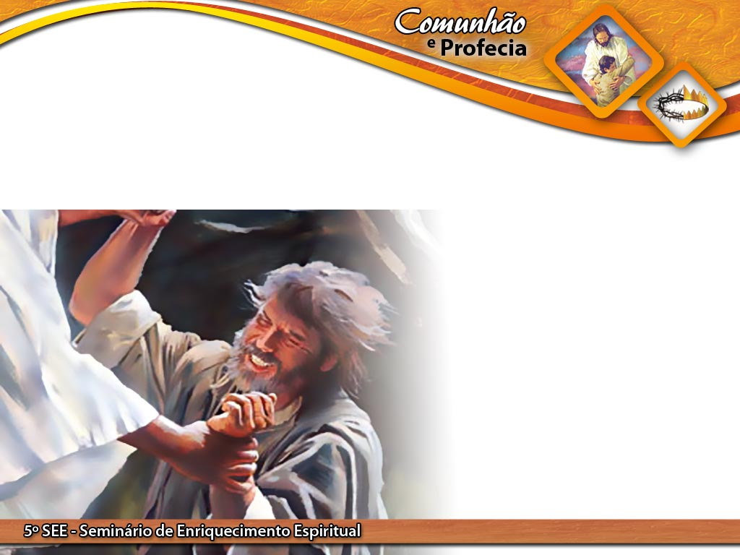
Angústia de Jacó

Slide 24
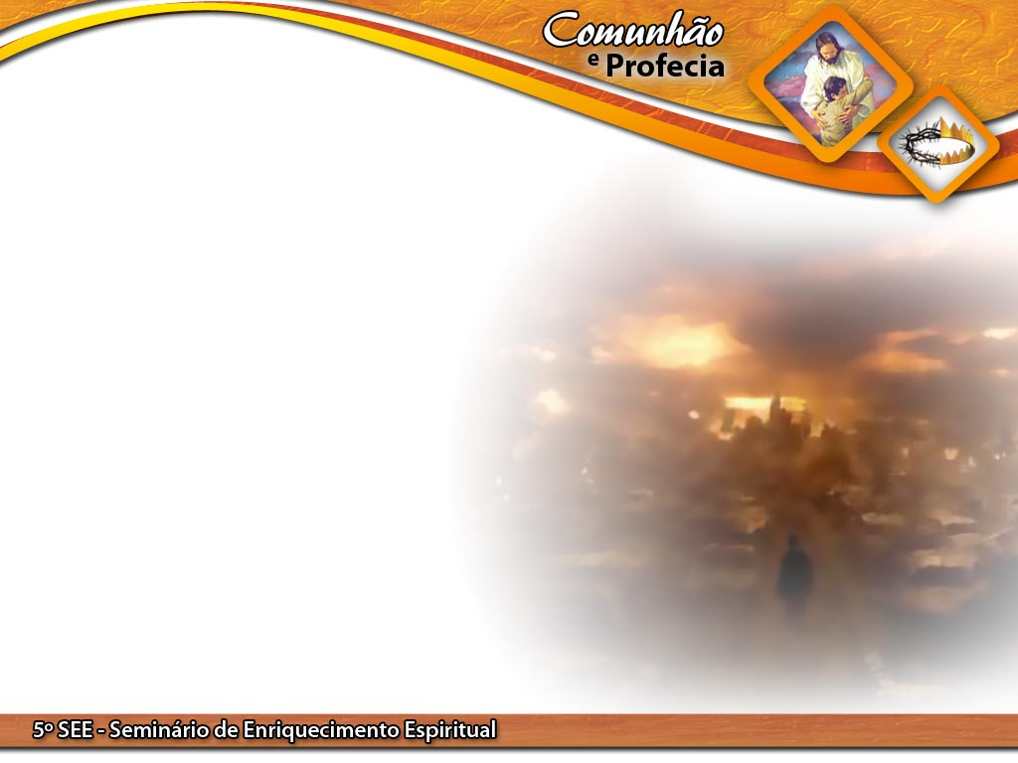
O tempo da angústia de Jacó inicia com o decreto de morte promulgado no fim da segunda praga e antes do início da terceira.

Slide 25
Por condenar à morte os filhos de Deus, os ímpios tornaram-se verdadeiramente culpados pelo seu sangue como se eles já o tivessem derramado com suas mãos.

Slide 26
Causas da Angústia de Jacó

Slide 27
1
Medo de serem mortos.
2
Medo de que seus pecados não foram perdoados.
3
Ao reverem o passado, suas esperanças desfalecem; pois que em sua vida inteira pouco bem podem ver.

Slide 28
4
Medo de não terem se arrependido de todo o pecado.
5
Seu grande medo é desonrar o nome de Deus.

Slide 29
A Libertação – Fim da Angústia de Jacó
Quando o sétimo anjo derramar a sua taça, produzir-se-ão as mais pavorosas e estranhas manifestações dos elementos (Ap 16: 17-21).
Ressurreição Especial
Abrem-se sepulturas, e “muitos dos que dormem no pó da terra ressuscitarão, uns para a vida eterna, e outros para vergonha e desprezo eterno” (Dn 12:2).

Slide 30
Participantes da Ressurreição Especial
Abrem-se sepulturas, e ‘muitos dos que dormem no pó da terra ressuscitarão, uns para a vida eterna, e outros para vergonha e desprezo eterno.’ (Daniel 12:2).

Slide 31
Participantes da Ressurreição Especial
Todos os que morreram na fé da mensagem do terceiro anjo saem do túmulo glorificados, para ouvirem o concerto de paz, estabelecido por Deus com os que guardaram a Sua lei. ‘Os mesmos que O transpassaram’ (Apocalipse 1:7)...

Slide 32
Participantes da Ressurreição Especial
...os que zombaram e escarneceram da agonia de Cristo, e os mais acérrimos inimigos de Sua verdade e povo, ressuscitam para contemplá-Lo em Sua glória, e ver a honra conferida aos fiéis e obedientes
(O Grande Conflito, p. 643).

Slide 33
Concerto de Paz
Ele consiste de duas partes: (1) vindicação do povo de Deus; (2) anúncio do dia e hora da volta de Cristo.

Slide 34
Segunda Vinda de Cristo
“Surge logo no Oriente uma pequena nuvem negra, aproximadamente da metade do tamanho da mão do homem. É a nuvem que rodeia o Salvador” (O Grande Conflito, p. 646).

